Slide 1
Проект: «ХЛЕБ - ВСЕМУ ГОЛОВА!» Вид проекта: экологический, познавательно-исследовательский Продолжительность проекта: краткосрочный
Презентация подготовлена
воспитателем ГБДОУ
детского сада №2
общеразвивающего вида
Калининского района
г.Санкт-Петербурга
Кузнецовой Галиной Павловной

Slide 2
Цель проекта:
Формирование целостного представления о процессе выращивания хлеба у детей старшего дошкольного возраста.
Воспитание бережного отношения к хлебу, к труду людей, которые его выращивают.

Slide 3
Задачи проекта:
Образовательные:
• изучить историю возникновения хлеба;
• познакомить детей со старинными русскими обычаями, связанными с хлебом;
• расширить знания у детей о значении хлеба в жизни человека, и его
изготовлении.
Развивающие:
• развивать познавательно – исследовательскую деятельность;
• развивать умение логически мыслить, рассуждать, делать выводы и
умозаключения.
Воспитательные:
• воспитывать бережное отношение к хлебу, чувство благодарности и уважения к людям сельскохозяйственного труда;
• воспитывать желание делиться полученными знаниями.
• Познавательное развитие;
• Речевое развитие;
• Социально-коммуникативное развитие;
• Художественно-эстетическое развитие.

Slide 4
Актуальность:
У современных детей нет понимания ценностного отношения к труду человека, работающего на сельскохозяйственном поле.
Хлеб для них является обыденным продуктом, который можно купить в любом магазине или супермаркете. Дети перестали ценить хлеб, как главный продукт питания для русского человека. И чтобы его вырастить необходимо, приложить много сил и труда.
Поэтому я решила уделить этому вопросу особое внимание в своей работе с детьми.
Самое главное в предстоящей работе способствовать формированию у детей четкого понимания роли человеческого труда в современном обществе и воспитывать уважительное, бережное отношение к результату его деятельности.

Slide 5
Посев

Slide 7
Уборка урожая

Slide 8
Жатва

Slide 9
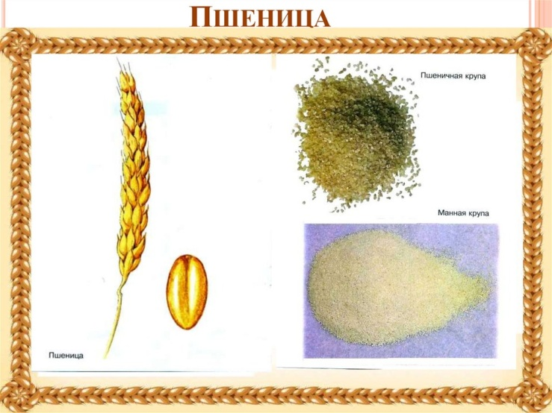
Мельница

Slide 10
Из чего пекут хлеб?

Slide 11
Как пекут хлеб?

Slide 12
Хлебозавод

Slide 13
Загадки о хлебе

Slide 14
Стихи о хлебе

Slide 16
Важное о хлебе

Slide 17
Традиции России

Slide 21
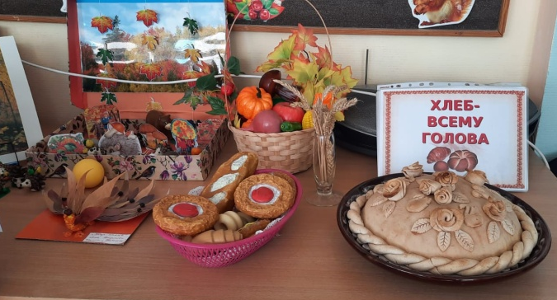
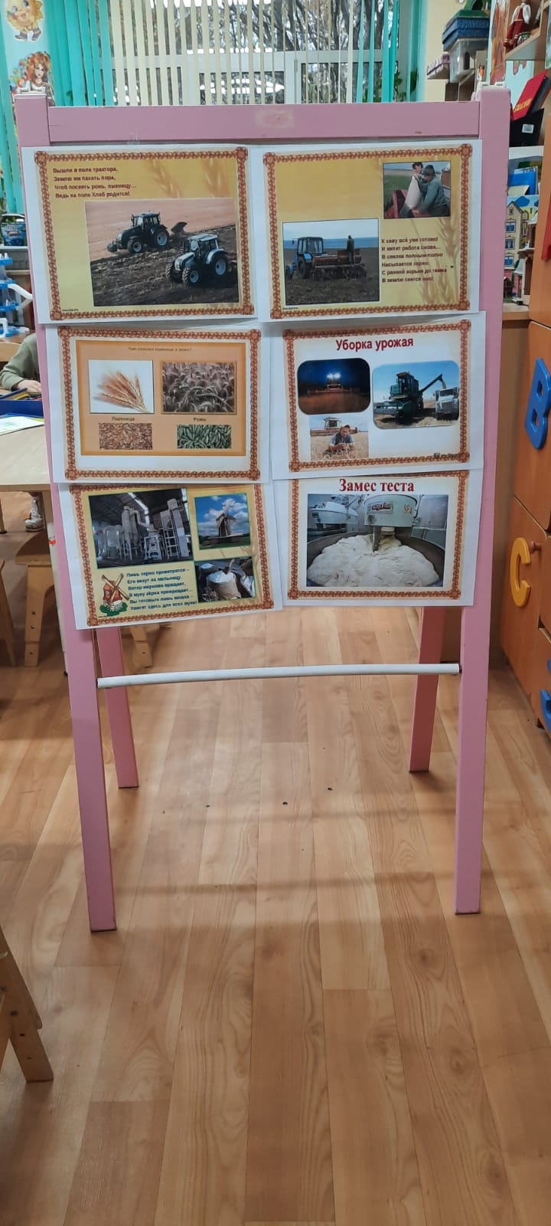
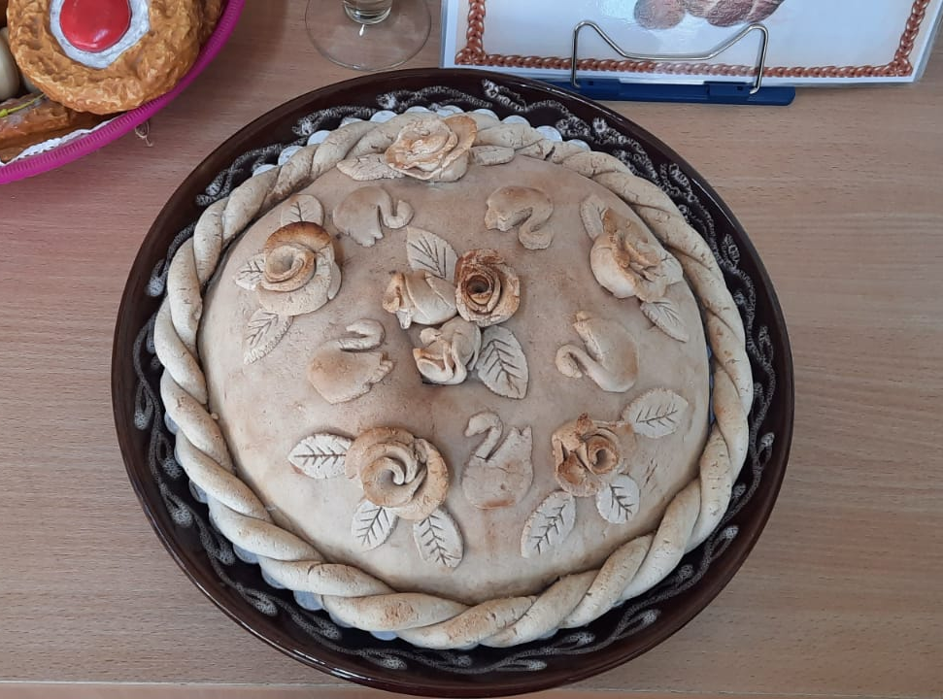
Наглядные пособия по проекту: «Хлеб - всему голова!»

Slide 23
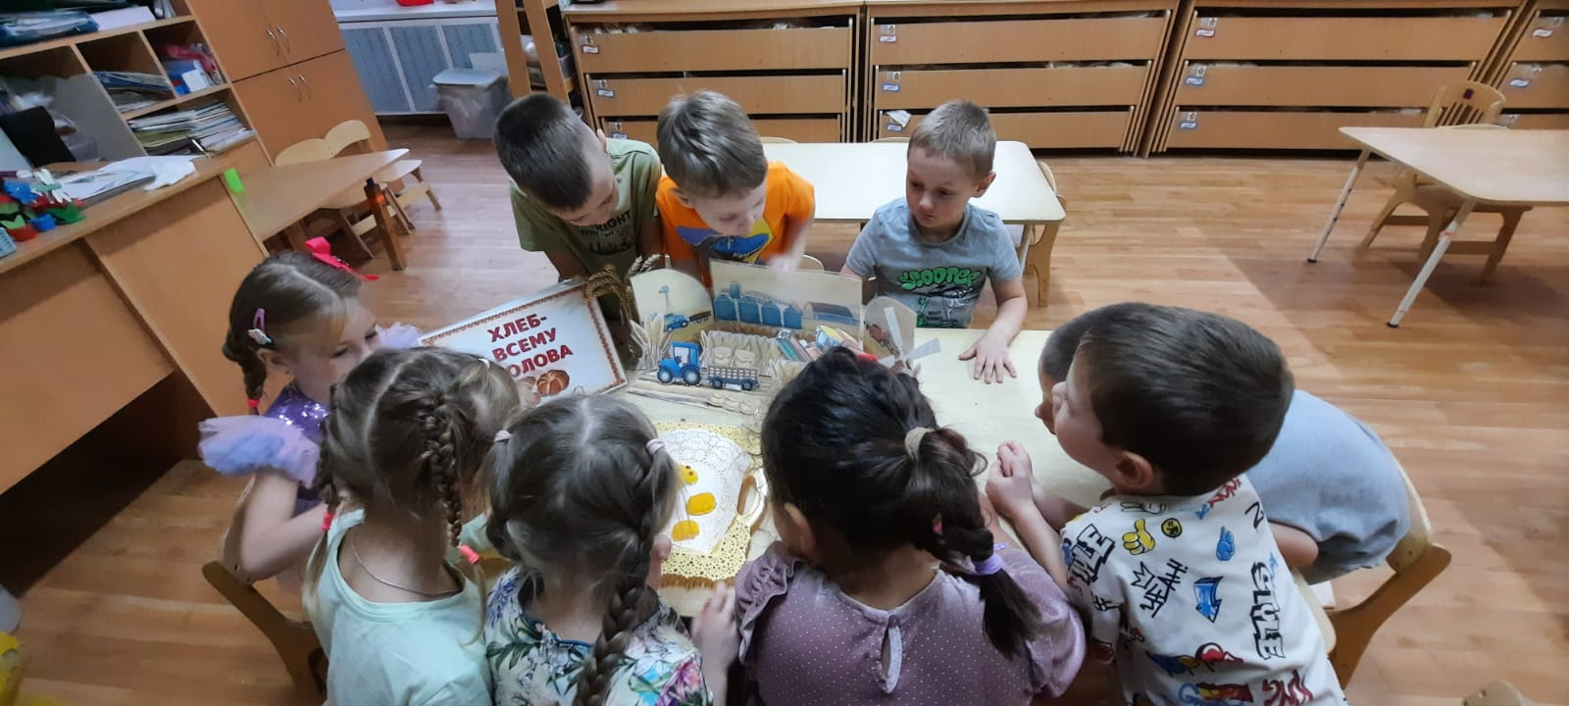
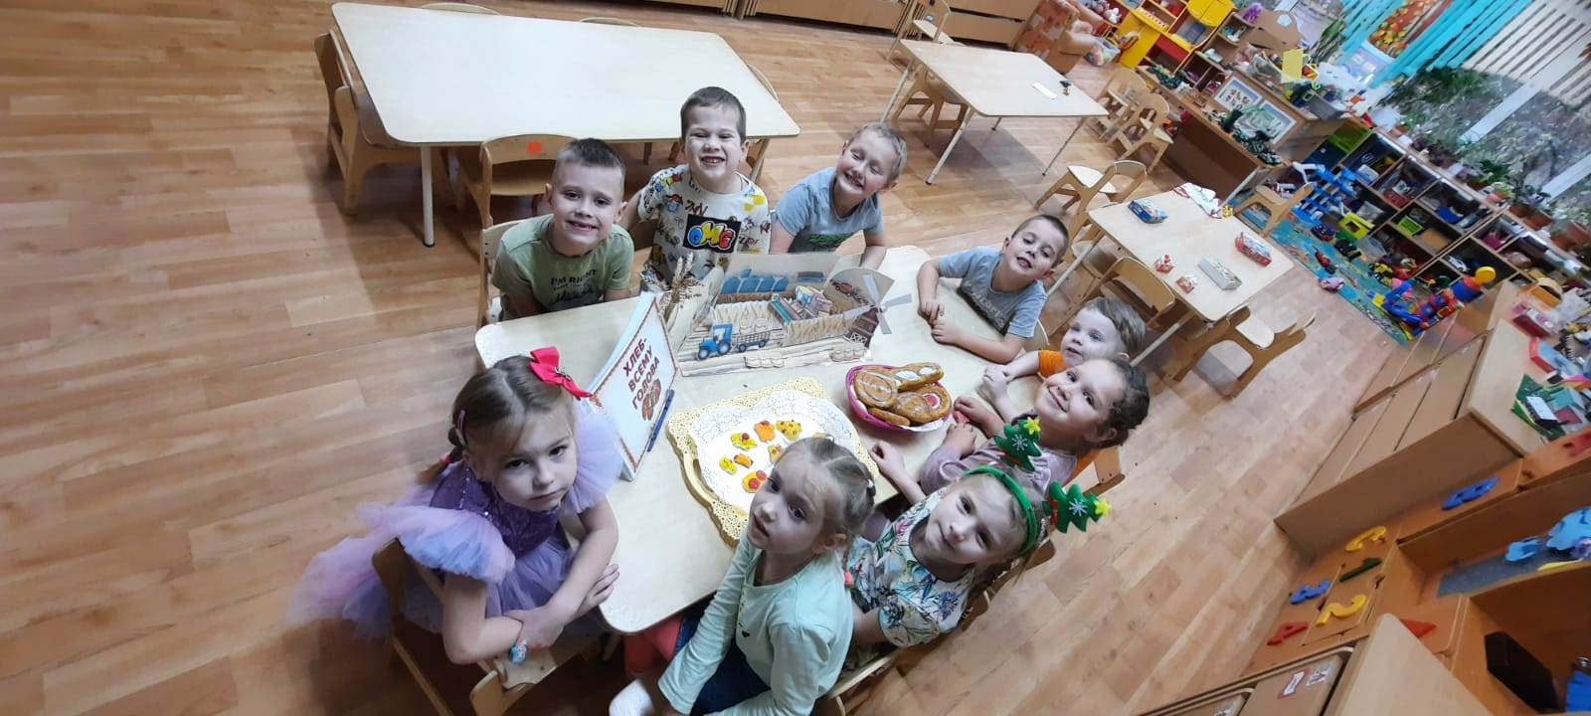
Дети с удовольствием рассматривали наглядность

Slide 25
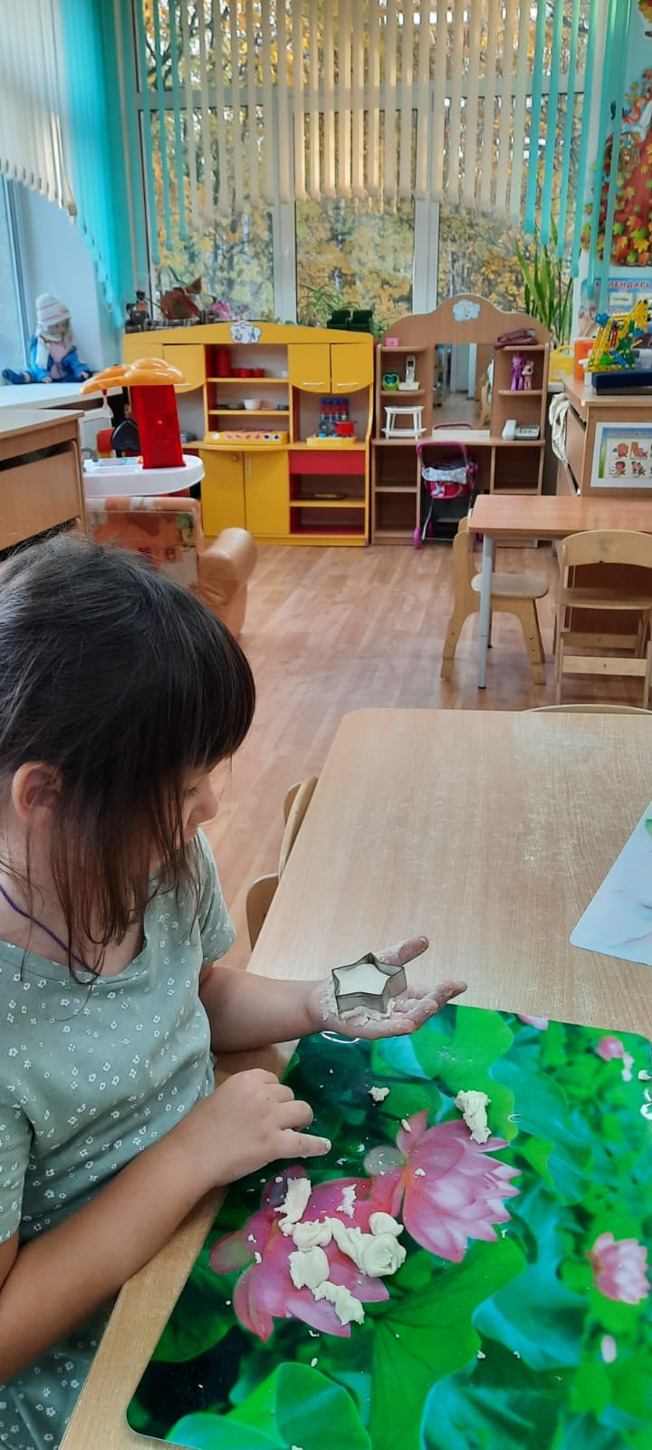
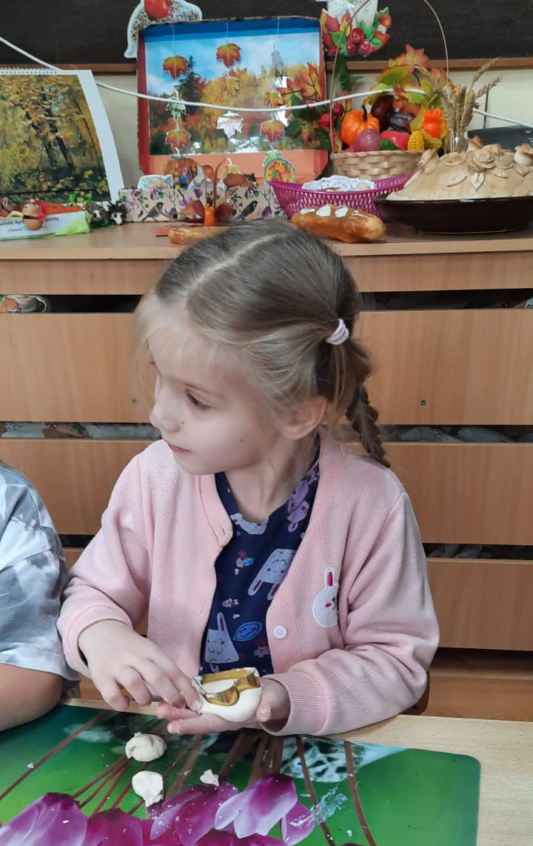
Дети с удовольствием лепили из слоеного теста

Slide 26
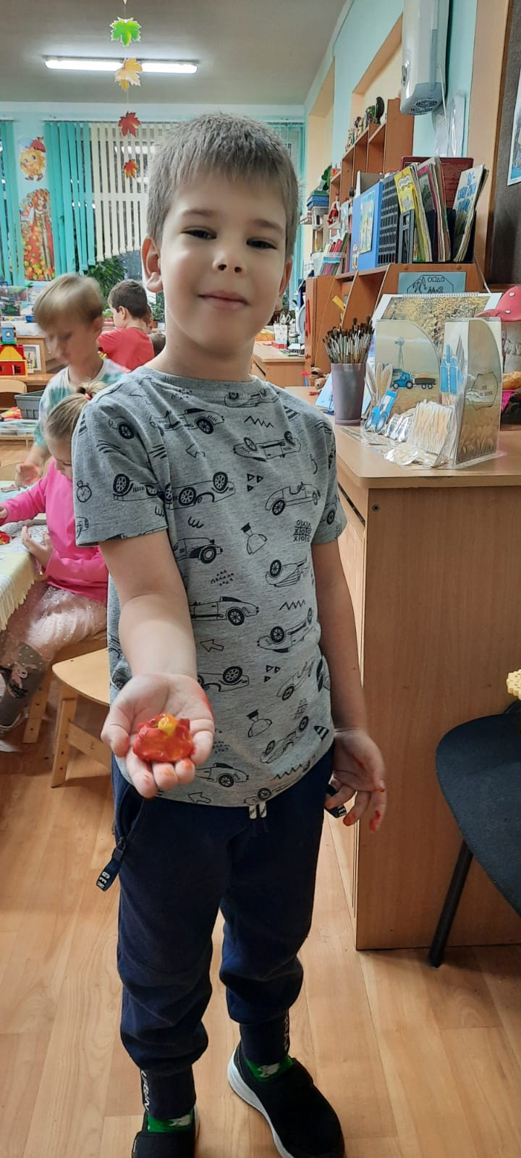
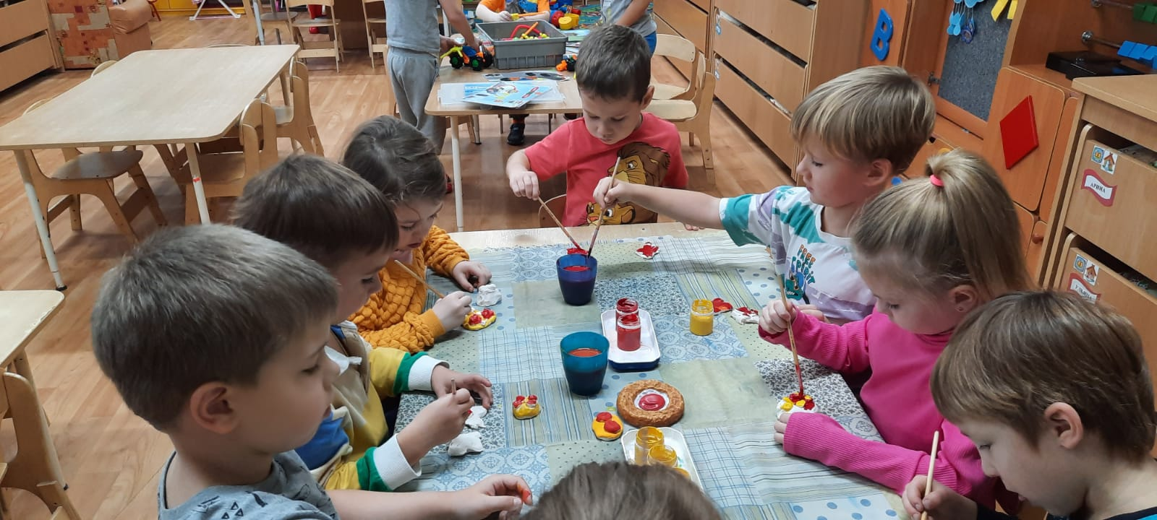
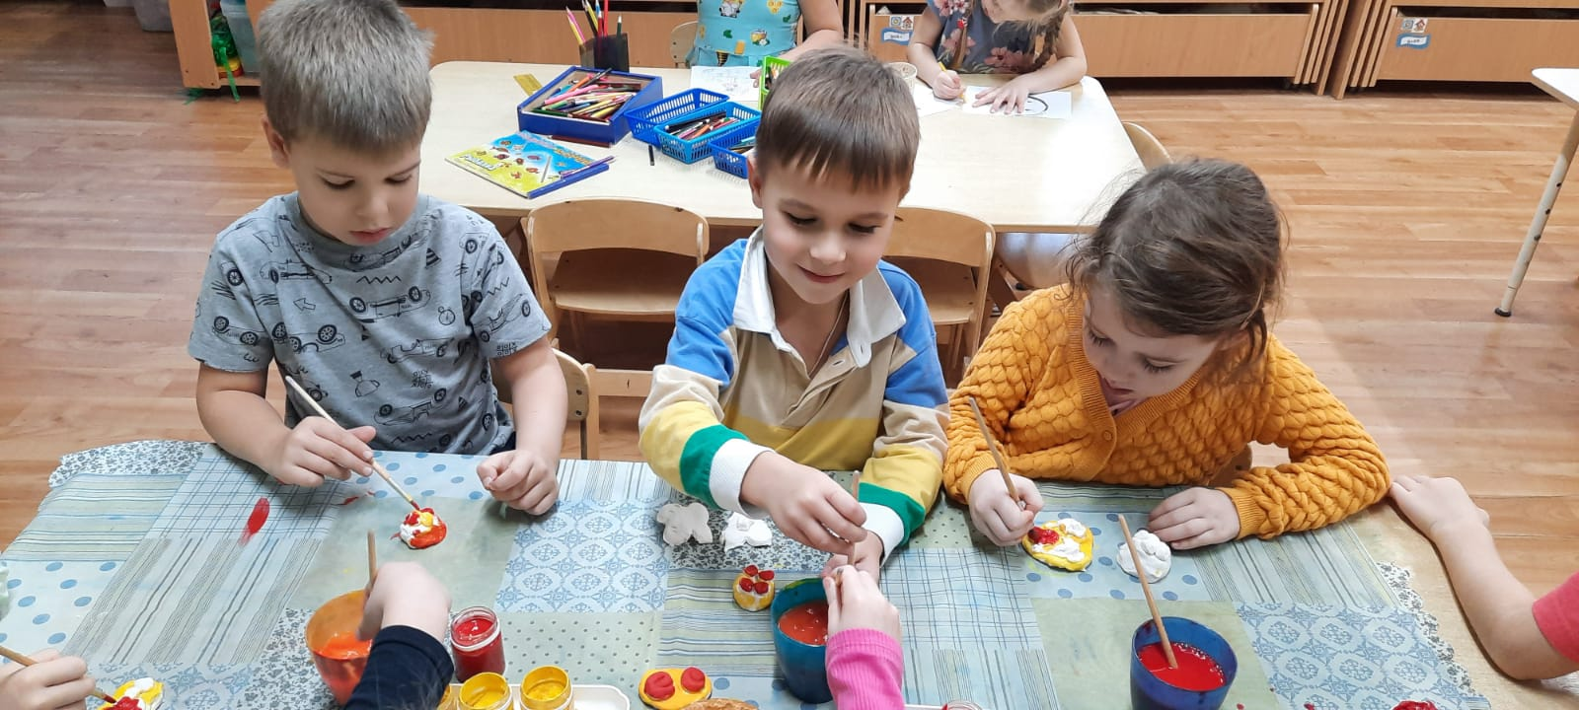
А потом раскрашивали свои изделия

Slide 27
Конспекты беседы и занятий по теме «Хлеб –всему голова»

Slide 28
СПАСИБО ЗА ВНИМАНИЕ!

